Slide 1
Çift Yönlü Bağlı Liste
Temel İşlemler

Slide 2





Liste Başına eleman Ekleme

Slide 3


Liste Sonuna Eleman Ekleme

Slide 4


Listede Araya Eleman Ekleme

Slide 5



Listeden Adresi Bilinen Bir Eleman Silme

Slide 6
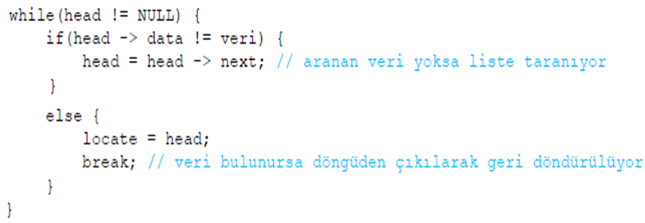
Çift Yönlü Bağlı Listede Arama Yapmak

Slide 7



Slide 8




Slide 9




Slide 10







Slide 11
